Slide 1

全科医学的前世今生
首都医科大学附属北京天坛医院 马力
2017年

Slide 2
1
全科医学在中国发展阶段
目
录
2
全科医学的特点与发展历程
3
新形势下的学科定位
4
社区慢性病管理与学科融合

Slide 3

缘起
general practice
family medicine
vs

Slide 4
起步阶段
《中共中央国务院关于卫生改革与发展的决定》提出“加快发展全科医学，培养全科医生”
1988年
1989年
1993年
1994年
1997年
中华医学会全科医学分会成立
时任WONCA主席访问中华医学会，正式向我国介绍全科医学有关理念
我国正式成为WONCA成员国。
北京医学会率先成立全科医学分会，首都医科大学成立全科医师培训中心

Slide 5
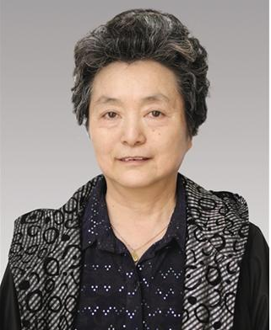


Slide 6
发展阶段
6部门《以全科医生为重点的
基层医疗卫生队伍建设规划》
06-07年原卫生部开展专科医师培训试点，认定了全科基地34家
2000年
2002年
2007年
2009年
2010年
原卫生部“关于发展全科医学教育的意见”
成立卫生部全科医学培训中心
新医改 ：加强基层医疗卫生人才队伍建设，特别是全科医生的培养培训。
卫生部等11部委联合印发《关于加快发展城市社区卫生服务的意见》提出“加强全科医师的规范化教育培训”

Slide 7
快速发展阶段
7部门《推进家庭医生签约服务指导意见》
卫计委：关于建立住院医师规范化培训制度的指导意见
2011年
2012年
2013年
2015年
2016年
国务院“关于建立全科医生制度的指导意见
国务院：关于推进分级诊疗制度建设的指导意见
卫生部教育部印发《助理全科医生培训标准》

Slide 8
分级诊疗
2016.3.17 《北京市城市公立医院综合改革实施方案》
2016.8.15 《北京市分级诊疗制度建设2016-2017年度的重点任务》
2017. 4.12 李克强总理国务院常务会议，部署推进医疗联合体建设，以深化体制机制改革为群众提
供优质便利医疗服务
1
构建“基层首诊、双向转诊、急慢分治、上下联动” 的分级诊疗模式
2
明确四类慢性疾病医联体内双向转诊基本标准，使疾病治疗回复到医学本质
3
推进标准互联，加快北京市分级诊疗信息化建设

Slide 9

《关于推进分级诊疗制度建设的指导意见》
以强基层为重点完善分级诊疗服务体系
明确各级各类医疗机构诊疗服务功能定位
加强基层医疗卫生人才队伍建设
大力提高基层医疗卫生服务能力
历史、意识、经济、地理、交通、信息…

Slide 10
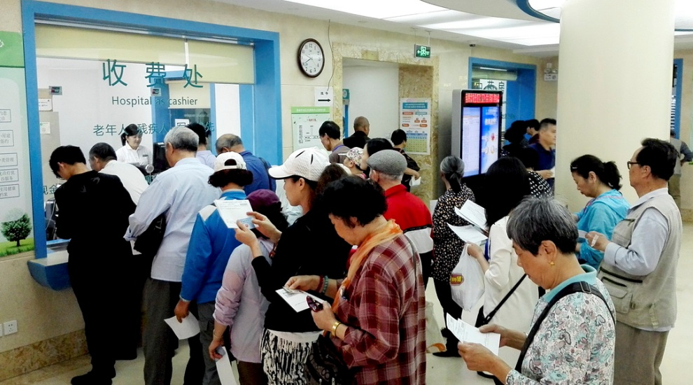
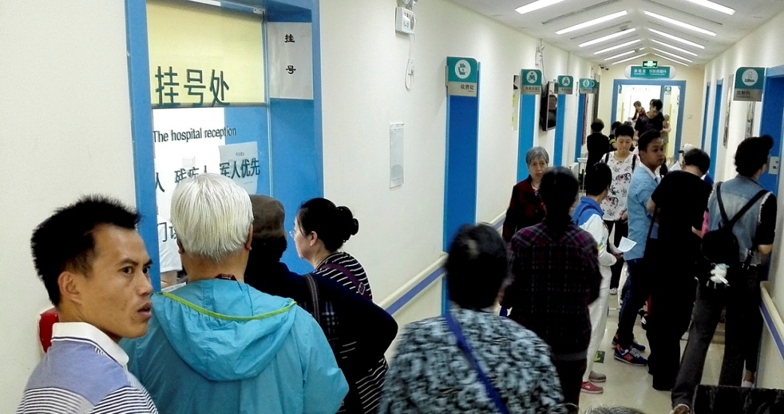
北京医改三个月效果初显
三级医院总门急诊量减少15.1%（非优势科室尤其明显）
二级医院总门急诊量减少7.2%
一级医院及社区服务中心门急诊量增加3.4%
北京市
卫计委
数据

Slide 11
新形势，新医改，新机遇
多方服务
组合签约
01
鼓励组合式签约
加强基层医疗机构与上级医院对接，探索引导居民与家庭医生或家庭医生团队签约的同时，自愿与医联体医院签约，形成组合签约服务模式，促进居民就医的有序流动。
02
加强医疗联合体内部合作机制
各级联动
连续就医
二级以上医疗机构应通过全科医学科或指定科室对接家庭医生转诊服务，建立绿色转诊通道，确保患者及时享受到预约挂号、专家号、优先住院（符合住院标准）等转诊服务，方便签约居民享受到连续性的就医服务。对疾病康复期转诊回社区的患者，家庭医生予以社区康复、家庭病床服务。
科技革命
驱动发展
03
健康和医疗发展模式
云计算、大数据、物联网、移动医疗、人工智能等对健康和医疗发展模式产生重大影响

Slide 12
现实中的挑战
我院门诊慢性病患者构成（2014年）
疾病名称 | 总门诊人次 | 单纯开药人次
高血压 | 183620 | 142767（77.75%）
糖尿病 | 81111 | 54873（67.65%）
冠心病 | 116361 | 96097（82.59%）
脑血管病 | 144659 | 89262（61.71%）
2017年3月门诊患者挂两个以上科室号的比例占全部患者的23.1%
分级诊疗，三级医院何去何从？

Slide 13
1
分级诊疗背景下的机遇和挑战
目
录
2
全科医学的特点与发展历程
3
新形势下的学科定位
4
社区慢性病管理与学科融合

Slide 14
全科医学的特点
4C
4C
Community orientation care 以社区为基础
Continuity of care 连续性
Comprehensive care 综合性
Coordination of care 协调性
4P
4C
Primacy care 初级保健服务
Personalised care 个性化的服务
Prevention/health promotion 预防/健康促进
Patient oriented care 以病人为中心
以症状和健康问题为导向的临床学科

Slide 15
医学模式的转变：分久必合
临床医学
专科·二级
亚专科·三级
亚专科·四级
协作组
优势
治疗效率和精准
改进：
全科医学、整合医学
缺点
“宽口径”培养；
重视基本功；
回归基础，回归全面全程。
患者成了器官； 疾病成了症状；
临床成了检验； 医师成了药师；
心理躯体分离； 医护配合不佳；
中医西医抵触； 重治疗轻预防；
城乡水平差距拉大!

Slide 16
全科与专科的比较
全 科
专 科
规范化（指南、共识）
个体（精准）
敏感性
VS
特异性
基于队列研究
基于基础研究

Slide 17
时间、空间、人间、职能、疾病的边界
时 间
全程 VS 时点
空 间
社区 VS 居家 VS 医院
人 间
人群 VS 家庭 VS 个体
职 能
预防、健教、促进、诊疗、康复、心理
疾 病
多科共患 VS 干预手段

Slide 18
主要目标
力争将签约服务扩大到全人群，形成长期稳定的契约服务关系，基本实现家庭医生
签约服务制度的全覆盖。
2020年
家庭医生签约服务覆盖率达到30%以上，
重点人群签约服务覆盖率达到60%以上。
2017年
在200个公立医院综合改革试点城市开展家庭医生签约服务
2016年

Slide 19
存在问题
数量不足，质量不高
2020目标：每万人口2-3名全科医生
结构不优，分布不均
需 要：28-42万
目前仅有：18.9万
体系不健全
全科医生占比
高校
待遇低
职称晋升难
职业发展路径不清晰
相关配套政策不完善
过程评价
质量参差不齐
美国：30%
英国、加拿大：50%
我国：6.3%
近一半高校没有建立全科医
学教学机构
规培基地
2015年评估的43家全科基
地，仅有2家有独立的全科
师资队伍
全科医生师资队伍薄弱
专科医生带教缺乏针对性
服务能力
门诊量占比在下降，基层医
疗机构的服务比例从59.1%
下降到57.4%。
政策不到位
每万人口全科医生数
东部：1.91
中部：0.91
西部：0.99
岗位吸引力不足
结果评价
结果评价

Slide 20
1
分级诊疗背景下的机遇和挑战
目
录
2
全科医学的特点与发展历程
3
新形势下的学科定位
4
社区慢性病管理与学科融合

Slide 21
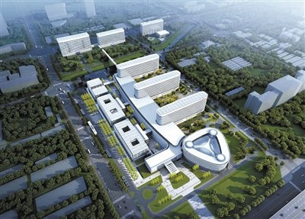
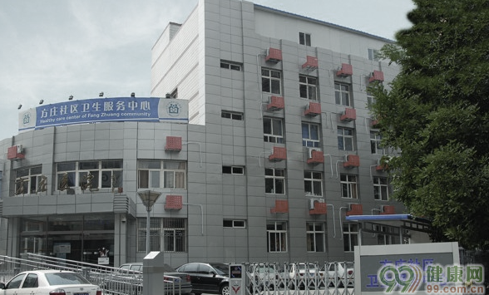
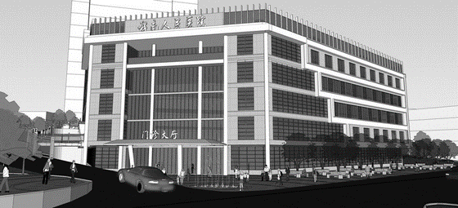
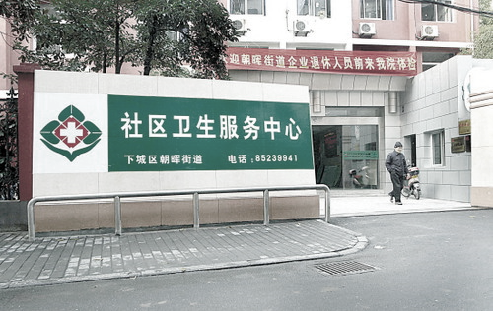
新形势下的学科定位
1
2
3
4
城市三级医院
城市二级医院
县级医院
基层医疗卫生机构
主要提供急危重症和疑难复杂疾病的诊疗服务，但不意味着放弃常、多、普指南、规范、质控、科研、教学
主要接收三级医院转诊的急性病恢复期患者、术后恢复期患者及危重症稳定期患者，转型
主要提供县域内常见病、多发病诊疗，以及急危重症患者抢救和疑难复杂疾病向上转诊服务
为诊断明确、病情稳定的慢性病患者、康复期患者、老年病患者、晚期肿瘤患者等提供治疗、康复、护理服务
三级医院功能定位于基于维护国人健康重大疾病及急危重症、疑难症，由规模扩张向内涵式发展转型（四个定位）

Slide 22
以社区为平台，实现慢性病防控有效运转
社区卫生服务中心
疾控中心
健
康
人
群
高危人群/自愿筛查
慢性病
前期
计划
登记
随访
干预
患者管理效果评估
质控
慢性病疑诊
慢性病患者
指标控制不佳，急症、并发症等复杂情况
定期随访、监测、自我管理支持教育
督导
登记
评估
医院
门诊或住院发现异常
制定个性化治疗方案
自我管理教育
总结
确诊
评价
病情稳定

Slide 23
1
分级诊疗背景下的机遇和挑战
目
录
2
全科医学的特点与发展历程
3
新形势下的学科定位
4
社区慢性病管理与学科融合

Slide 24
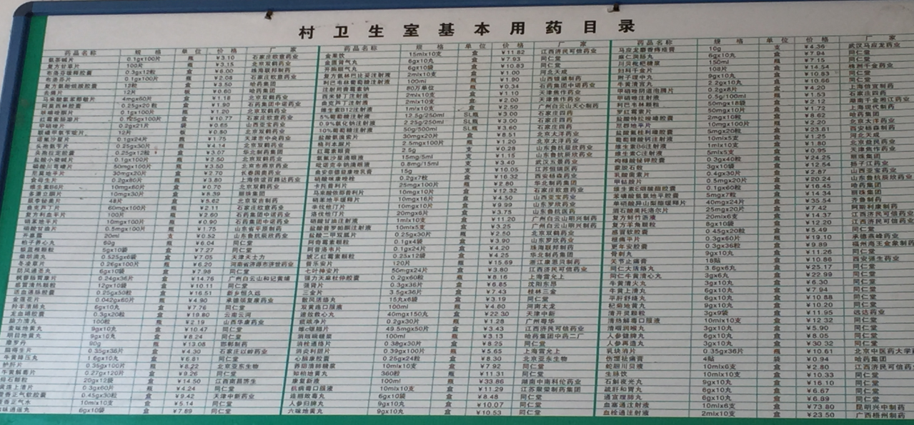
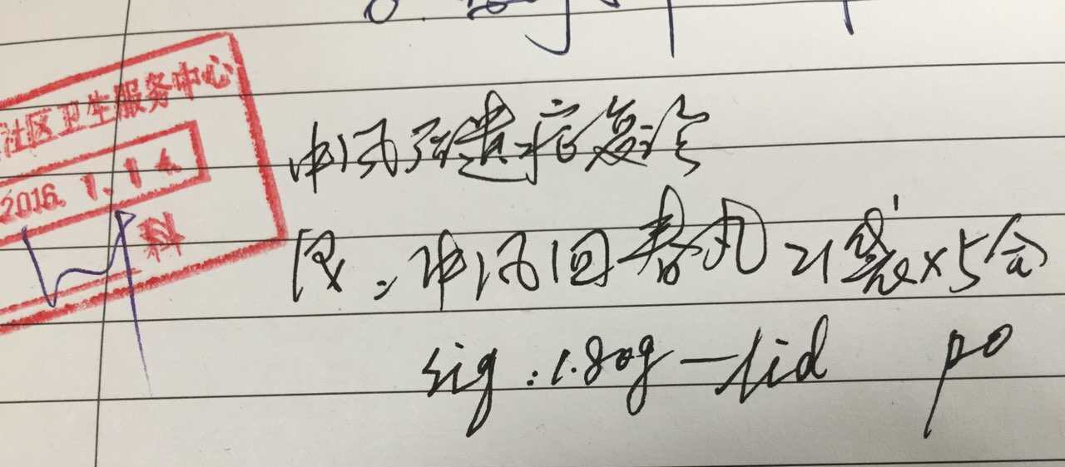
社区用药现状
北京某社区：
西药115种
中成药151种

Slide 25
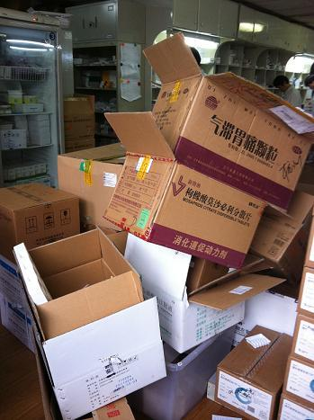

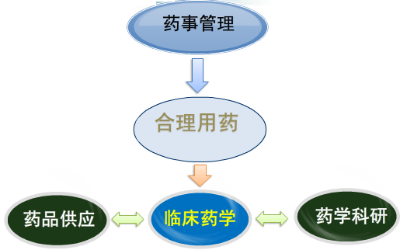
药品目录统一后的新问题
药品的搬运工
用药监测与安全性保障
中药滥用

Slide 26
诊疗模式与疾病管理-要适应医改的大趋势
01
签约家庭医生或专全团队，是实现分级诊疗医改大目标的基础工作，配套国家意志的医保和人才培养系列政策正在显效
基层首诊、双向转诊、
急慢分治、上下联动。
02
以大型医院为辐射中心、以小型医院及社区医院为其附属医院的模式，可以充分发挥大型医院的特色，将其最新研究成果大力推广
以大型医院为辐射中心的“医联体模式”

Slide 27
诊疗模式与疾病管理-要适应医改的大趋势
03
以疾病为中心的“卒中单元/胸痛中心”和建立全科医学科；增加注册全科执业医师模式
以相关疾病为中心，将科室进行“一体化”整合，强化疾病的院内管控，回到社区围绕疾病全程管理是改善结局的关键。鼓励开设医师工作室、专全团队签约等形式
04
医改重大专项《心脑血管病高危人群筛查与干预》任重道远
跨学科协作完成筛查、分级、危险因素控制、绿道、治疗、康复等多项防控任务

Slide 28
组建慢性病分级管理团队
社区全科医生/药师/护士
初诊患者
病情稳定和治疗方案确定的患者
有高度患病风险患者
一级管理团队
综合医院全科医学科的全科医生/护士、临床药师、心理治疗师、康复师、营养师
二级管理团队
社区慢性病患者
双向转诊患者
三级管理团队
综合医院专科医生
疑难复杂和急危重症患者

Slide 29
三级医院在慢病管理中的定位
管疾病
制定疾病管理规范、流程
接诊疑难疾病、急危重症
管医生
团队形式技术支持
医疗、教学、科研共享与合作
管病人
制定社区健康教育教材
具有教学功能的门诊接诊
管流程
远程会诊与转诊、远程诊断
区域性检查中心
管质量
社区慢病管理效果监管
社区医生团队管理效果监管

Slide 30
通过团队促进学科间融合
心内科
内分泌科
临床
药师
学科的辐射发展
学科的纵向深入
神经内科
呼吸内科
以慢性病管理团队形式在社区签约
社区
家庭
医院

Slide 31

做好充分准备
人员准备
心理准备
机制准备
技术准备
了解社区现状
了解社区需求
避免自大
轻视社区
与三级医院不同的工作机制、合作机制
围绕社区工作重点
二级预防
疾病筛查与一级预防

Slide 32
找到切入点
洗脑式继续教育，提高指南的依从性
促进临床药学进社区，加强监管（机制、手段）
结合社区工作重点与特点，提供适宜技术
提供有针对性的延伸服务，如POCT、患者教育
推进医疗机构间合作与交流（跨机构的团队、多种合作形式）

Slide 33
谢 谢
首都医科大学附属北京天坛医院 马力
2017年

